Slide 1
Petr I. Veliký

Slide 2
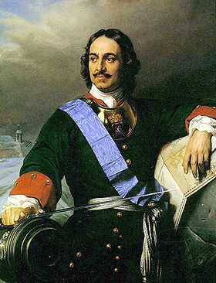

Slide 3
narozen 9.června 1672 (dle starého ruského kalendáře se uvádí 30.května), zemřel 8.února 1725 (28.ledna)
Přesné místo narození Petra I. není známo, hovoří se o tzv. „Теремном дворцe Кремля“ nebo vesnicích Kolomenskoe či Izmajlovo
Jeho otec, car Alexej Michailovič, měl šestnáct dětí. Petr byl jeho čtrnácté dítě, ale prvním synem i dítětem jeho druhé ženy, carevny Natálie Kyrillovny Naryškinové.
29. června 1672 byl carevič pokřtěn a pojmenován Petrem
přídomek Veliký dostal až dosednutím na trůn

Slide 4
Dětství Petra I.
Od pěti let Petra vzdělávali, nejdříve pod dozorem staršího bratra Fjodora, který pro něj vybral učitele Nikitu Zotova, státního sloužícího
Petr rád naslouchal vyprávěním a listoval ve vědeckých knihách, na příkaz carevny ho nechali listovat v historických spisech
Bohužel jeho učitel nebyl velký vzdělanec a tak se Petrovi nedostalo dobrého vzdělání, do konce života psal s chybami a měl nevelkou slovní zásobu

Slide 5
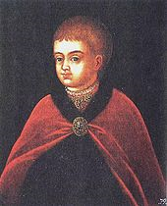

Slide 6
Jiného vzdělání se mu dostat nemohlo neboť ani vysoké ani střední školy před jeho vládou v Rusku nebyly
Nedostatky ve vzdělání však Petr dohnal praktickou činností
1682 car Fjodor zemřel a na trůn nastoupil jeho bratr Ivan
Ivan byl však velice nemocen (byl slepý) a proto na trůn dosedl zároveň i Petr, k velké nelibosti Miloslavských – příbuzných zemřelé první ženy cara Alexeje →DVOJVLÁDÍ
Jeho matka, Natálie Naryšnikova, byla jmenována regentkou
Miloslavští zosnovali povstání střelců
Tento krutý zákrok proti jeho příbuzným desetiletého Petra doprovázel po zbytek života a otřásl jeho psychikou
Obsazení trůnu dopadlo kompromisem, regentství se ujala nevlastní sestra carevna Sofie (Sofja)

Slide 7
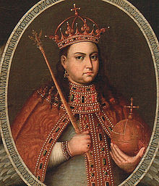
Carevna Sofie

Slide 8
Sofie se snaží upevnit svou nejistou pozici úspěšnou zahraniční politikou, umí se obklopit schopnými lidmi
(např. kníže Golicyn)
Evropa bojuje s Turky a usiluje o spojenectví s Ruskem
1686 podepsán „věčný mír“ s Polskem, 1. tažení na Krym
1689 nové tažení Golicyna na Krym

Slide 9
1689 sňatek Petra I. s Jevdokijí Lopuchinou, konflikty se Sofií
V srpnu 1689, kdy se schylovalo k dalšímu povstání střelců, se však k Petrovi přidali věrní a část dvora
Sofie vycítila sílu bratra a nabídla smír, na který však bylo pozdě
Sofie byla vyhnána, po zbytek života byla uvězněna v Novoděvičím klášteře a trůnu se zmocnil Petr s Ivanem
Petr prožívá tzv. „potěšená léta“ – baví se tím, že vycvičil dva pluky vojáků, se kterými si hraje na vojáčky
Nechce bydlet v Kremlu
1690 narodil se následník trůnu carevič Alexej, 1698 poslal Petr Jevdokiji do kláštera

Slide 10
Ještě několikrát se pokusila Sofie zosnovat ze svého vězení povstání či dokonce převrat, která byla vždy potlačena a tak ji car Petr I. odebral výhody carevny, zemřela jako řeholní sestra
Je považována historiky za velice rozporuplnou osobu, na jedné straně měla být to nejhorší, co Rusko potkalo, jiní naopak tvrdí, že uzavřením míru s Polskem a spoustou dobrých zákonů byla přínosem pro svou zemi
Byla první ženou, která se dostala z odlehlých míst paláce až na carský trůn, který do těch dob patřil jen mužům
Proto se dynastie Romanovců pyšní nejen Petrem I., ale i odhodlanou a sebevědomou, na svou dobu emancipovanou carevnou

Slide 11
Samostatná vláda 1696 - 1725
Leden 1696: umírá Ivan V., poté Petr I. vládne samostatně
Ihned po nástupu na trůn zavádí nový pořádek, kterým sleduje:
získání přístupu na pobřeží Baltského a Černého moře
vnitřní přeměnu Ruska

Slide 12
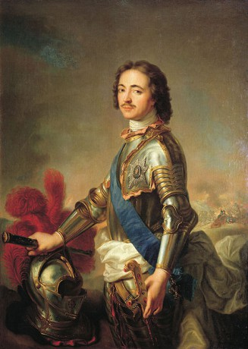

Slide 13
Vnější politika Petra I
Azovská tažení proti Turecku
První tažení v roce 1695 bylo neúspěšné.
Při 2. tažení roku 1696 měl dokonalejší loďstvo a pomoc rakouských dělostřelců
Turecko se vzdává – přístup k Černému moři, pouze dočasný úspěch
Upevnění protiturecké „svaté ligy“

Slide 14
Velké poselství po Evropě
1697 – diplomatická a obchodní výprava do Evropy
Podniká ji inkognito, ne jako ruský car, ale jako Petr Michajlov
Navštívil Nizozemí a Anglii, tehdejší střed civilizovaného světa; snaží se získat znalosti o stavbě lodí, sám pracuje jako tesař
Navštívil i Rakousko, neúspěšná diplomatická jednání, nenašel spojence proti Turecku, naopak došlo k uzavření míru Rakouska s Tureckem, následuje rozpad protiturecké koalice
Úspěšný nákup zbraní v Amsterdamu
Najato přes 1000 cizinců – odborníků, hlavně stavitelů lodí, inženýrů

Slide 15
Návrat do Moskvy 1698
Sofie vyzvala střelce k tažení na Moskvu
1698 urychlený návrat Petra Velikého do Moskvy
Povstání prozrazeno, střelci byli poraženi a krutě potrestáni

Slide 16
Severní válka 1700 – 1721

Slide 17
Severní válka 1700 - 1721
snaha Petra proniknout k Baltskému moři
Hlavní bitvy:
1700 - bitva u Narvy (porážka Ruska)
1709 – Poltavská bitva (porážka Švedska), přelom války
1714 – Gangutská bitva (vítěztví ruské flotily)
1720 – bitva u ostrova Grengam (vítěztví Ruska)
1721 – „Ništadský mir“ mezi Ruskem a Švedskem
1703 v ústí Něvy založen Petrohrad

Slide 18
Založení Petrohradu
Nedostatek přístavů – jediný Archangelsk na severu – přesouvání obchodu na sever
1703 založení města na břehu Finského zálivu v ústí řeky Něvy → Sankt – Peterburg
Petr vypracoval přesné plány, pozval architekty z Itálie → „Benátky severu“
Jako první byla postavena Petropavlovská pevnost
Od roku 1712 do 1918 - hlavní město Ruska

Slide 19
Důsledky války
Švédsko postoupilo Rusku Estonsko, Livonsko, Ingrii a část Karelie
Rusko vrátilo Švédsku Finsko a zavázalo se uhradit náhradu za postoupená území
1721 – zasedání senátu – titul Petr Veliký
Санкт-Петербург – „okno do Evropy“

Slide 20
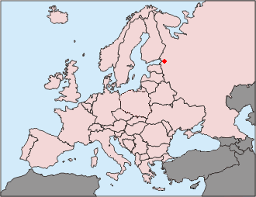

Slide 21
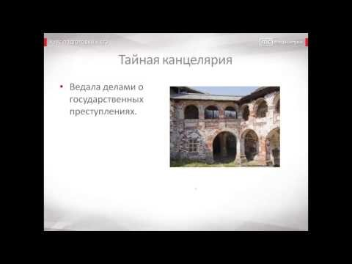
РЕФОРМЫ ПЕТРА I

Slide 22
Městská a správní reforma
Carský „ukaz“ z roku 1699:
města si mohou zvolit svoji samosprávu, ale musí platit dvojnásobek dosavadní daně volenými purkmistry.
Města se proto této výsady vzdala
Nový „ukaz“:
odpadla podmínka dvojnásobné daně
Magistráty se nestaly vrcholnými orgány samosprávy měst, ale kancelářemi, odpovědnými za výběr daní.

Slide 23
Ruští kupci se měli sdružovat v „kompanie“, které by byly schopné čelit cizím obchodním společnostem
Kupci se však sdružovali do „kompanií“ nikoli proto, aby jim to přinášelo užitek a zisk, ale pouze proto, že jim to bylo nařízeno

Slide 24
Změna hlavního města
Od r. 1712 se stává hlavním městem Ruska Petrohrad (Санкт-Петербург) (založen 1703)

Slide 25
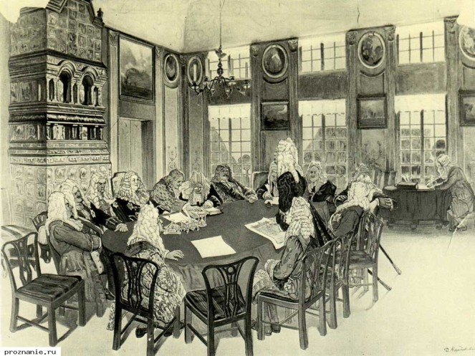
Reforma soudnictví
1718 - car jmenoval zemské soudce (landrichty), kteří byli podřízeni Senátu

Slide 26
Reforma samoděržaví
car určuje svého nástupce
1711 - vytvoření Senátu
  obsahoval 9 nejbližších spolupracovníků Petra
  zabýval se především otázkami státního rozpočtu .
Bylo založeno devět „коллегий“ (ministerstev)
Země byla rozdělena do 8 provincií .
  V každé provincii stál v čele guvernér, podléhající přímo carovi

Slide 27
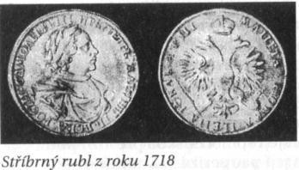
Fiskální reforma
Ražba nové mince
stříbrný rubl
nové měděné mince:
Děněžka - měla hodnotu půlkopějky
Poluška - měla hodnotu čtvrtkopějky
Polupoluška - měla hodnotu jako 1/8 kopějky
Zavádění nových daní
Leden 1719 – ukaz o revizi všech „duší“ mužského pohlaví
  Zaveden pojem „revizní duše“ (daně z duší)
PRVNÍ NOVODOBÉ SČÍTÁNÍ LIDU V RUSKU
Důvod: více peněz do státní pokladny
Důsledek: Rusko na konci Petrovy vlády bylo bez dluhů

Slide 28
Daňová reforma
Byla zavedena daň z fyzické osoby mužského pohlaví

Slide 29
Školská reforma
Zoufalý stav školství v Rusku: dosud jediná vyšší škola (duchovní akademie v Moskvě)
Petr potřeboval necírkevní odborníky
Příchod odborníků z Anglie a r. 1701 zřízení tzv. navigátorské školy (základní školy)

Slide 30
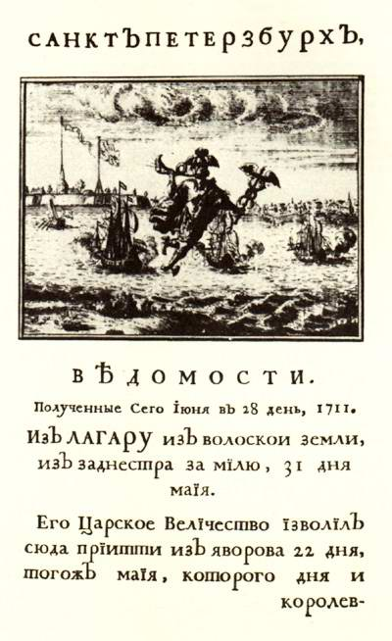
Kultura
- vznik prvních muzeí
- rychlý vývoj
nakladatelství
(„Ведомости“)
- rozvoj divadel
- zjednodušení abecedy
(„гражданка“)

Slide 31
Kalendář
„Ukaz“ z 20. 12. 1699
Od roku 1700 se zavedl kalendář stejný jako v ostatním křesťanském světě: počítání let od narození Krista
Začátek nového roku se začal slavit vždy
1. ledna (nikoli 1. září, jako tomu bylo dříve)
Příkazy, jak se má Nový rok slavit (mše, zdobení domů, úklid ulic, ohňostroje a palba z děl)

Slide 32
Reforma církve
Byly zdaněny příjmy církve
Nejvyšším církevním úřadem se stal „Svatý Synod“
Církev byla zařazena pod státní správu
Byl omezen počet mnichů
Petr uzavřel některé kláštery a jejich majetek si přivlastnil (některými starověrci byl považován za antikrista)

Slide 33
Reforma armády a námořnictva
Petr I. provedl reorganizaci armády:
  zřídil stálé vojsko
  staré zbraně nahradil novými a moderními
  (i za cenu roztavení kostelních zvonů)
  vybudoval válečné loďstvo, vznikla baltská flotila

Slide 34
Hospodářská reforma
Rozvoj manufaktur (přes 200) např.: na výrobu sukna, železa, zbraní...
  cíl: vytlačit výrobky z dovozu
  v manufakturách pracovali nevolníci

Slide 35
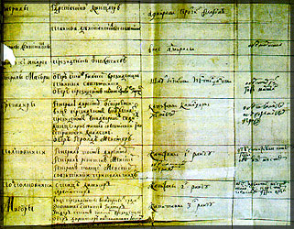
Tabulka hodností (Табель о рангах)
V r. 1722 Petr rozdělil vojenskou, občanskou a dvorní službu na 14 úrovní (hodností).

Slide 36
Další reformy
Bojaři se musí holit (pokuty)
Oděv podle evropské módy
Zavedení světské zábavy (tance, hry) a kouření dýmky
Peter vytvořil řadu „workshopů“, představil nová řemesla
nastínil pravidla správného chování pro šlechtu v
knize „Юности честное зерцало“

Slide 37
Pozval zahraniční inženýry (asi 900 specialistů přišlo s Petrem z Evropy)
Mnozí mladí Rusové odešli naopak studovat vědu a řemeslo do zahraničí
Ve velkých městech vznikly nemocnice
V Moskvě – první útulek pro děti

Slide 38
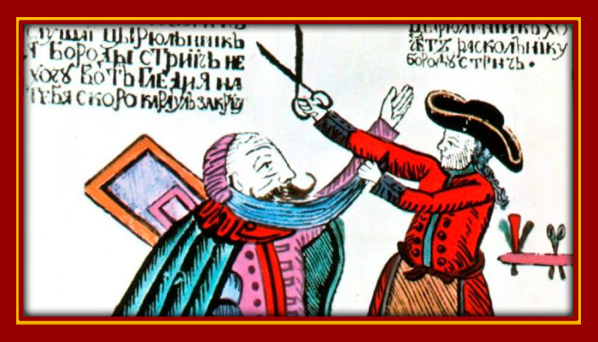

Slide 39
Manželství a děti
První manželkou byla Jevdokije Lopuchina
Měli tři syny – Alexeje (1690 -1718), Petra a Alexandra (zemřeli v dětství)
Druhou manželkou byla bývalá livonská otrokyně a pradlena Marta Skawronská – po křtu přijala jméno Kateřina Alexejevna
Měli celkem 11 dětí, přežily dvě dcery Anna a Alžběta
Po smrti Petra I. vládla jeho žena Kateřina I. (1725 – 1727)
Skutečnou moc měl kníže Alexej Menšikov a jeho Nejvyšší tajná rada
Kateřina I. v r.1725 podle záměru Petra I. otevřela Akademie věd
Zavedla Řád Alexandra Něvského jako nejvyšší vyznamenání

Slide 40
Poslední léta vlády
1718 nechal Petr Veliký umučit a popravit svého vlastního syna Alexeje Petroviče, který bojoval proti otci a byl ovlivňován tzv. staromilci, kteří chtěli Rusko vrátit do doby před nástupem Petra Velikého a zrušit veškeré jeho reformy. Sám Petr ho vyslýchal.
Obecně platil Petr Veliký za krutého a nemilosrdného vládce, ale on sám se tak neviděl. Považoval se za reformátora, který se nechtěl proslavit jako dobyvatel, ale jako reformátor. Petr Veliký tak tímto krokem ukázal i odvrácenou tvář velkého ruského reformátora – byl nemilosrdný k jakýmkoliv náznakům odporu vůči jeho absolutní vládě
1722 Petr zahájil krátkou válku s bohatou, ale osmanskými útoky velice oslabenou Persií

Slide 41
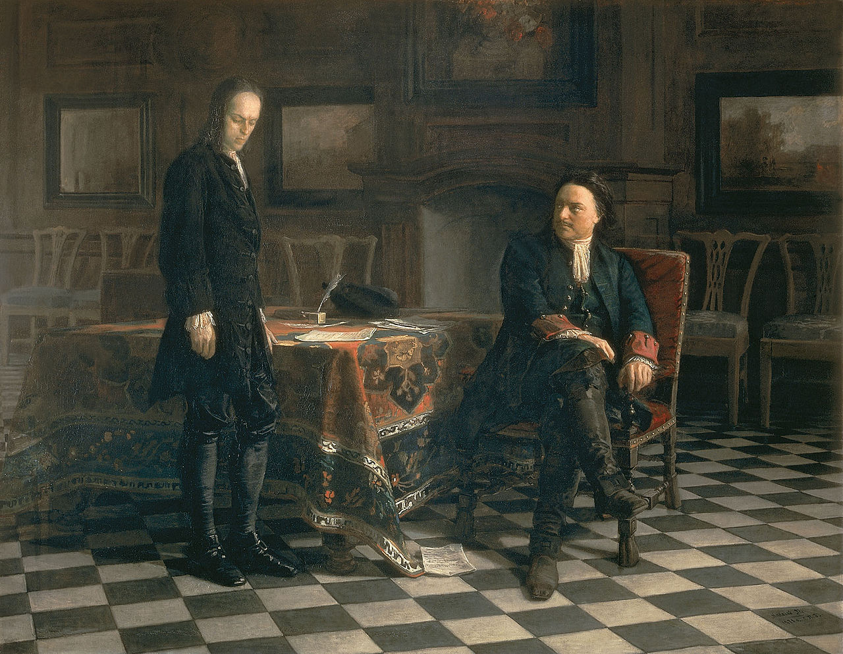

Slide 42
Význam vlády Petra I. Velikého 1696 - 1725
Vytvořil Ruské impérium a sám se stal Imperátorem
Otevřel Rusku „okno do Evropy“ – získal přístup k Baltskému moři, navázal obchodní spojení s Evropou
Provedl modernizaci Ruska podle západních vzorů
Provedl celou řadu reforem: ve státní správě, hospodářství, armádě, školství apod.
Určil svého nástupce, vládu předal své ženě Kateřině

Slide 43
Jantarová komnata
Původní jantarová komnata byla místnost s bohatou nástěnnou výzdobou z jantaru. Byla zhotovena na zakázku pruského krále Fridricha I. v Berlínském zámku.
V roce 1716 byla pruským králem Fridrichem Vilémem věnována ruskému caru Petru Velikému.
Po téměř dvě stě roků se pak nacházela v Kateřinském paláci v Carském Selu poblíž Sankt Petersburgu.
Od roku 1942 byla vystavena v zámku v Kaliningradu; od konce druhé světové války je nezvěstná.
V Kateřinském paláci se od roku 2003 nachází věrná kopie jantarové komnaty.

Slide 44
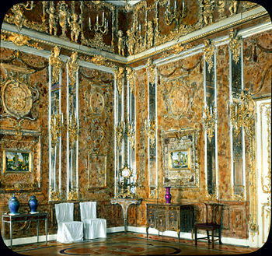

Slide 45
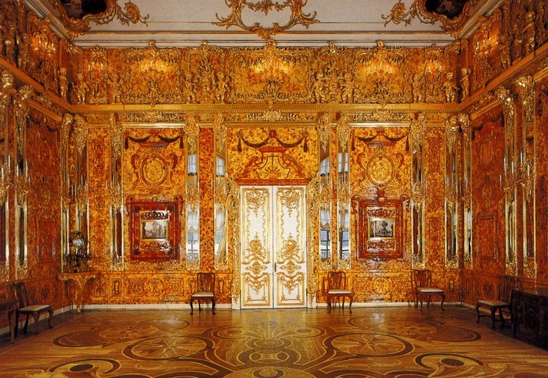

Slide 46
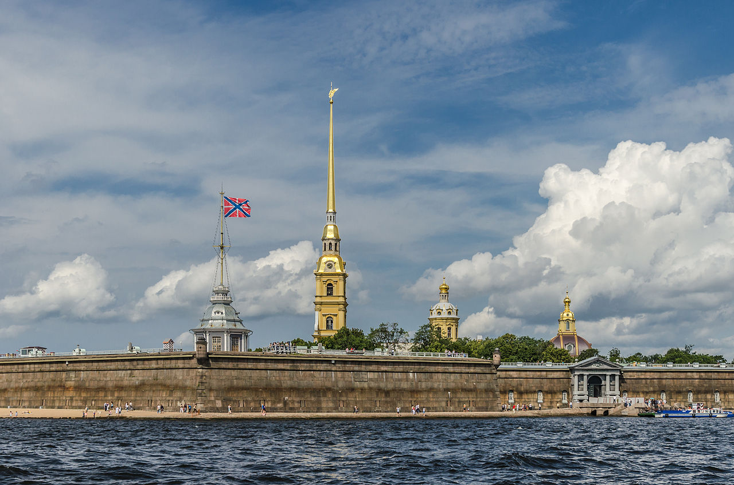

Slide 47
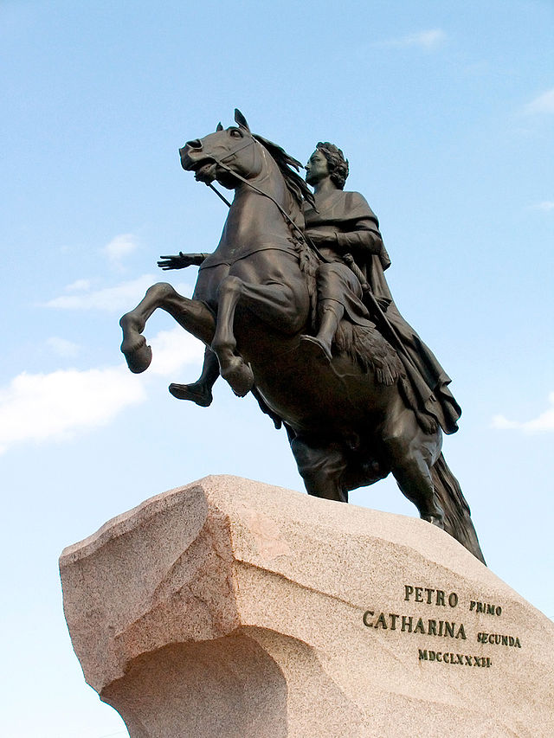

Slide 48
Zdroje
Švankmajer, Milan. Dějiny Ruska. 4. rozš. vyd. Praha : Lidové noviny, 2004. 574 s.ISBN 80-7106-658-3
Petr I. Veliký. PALBA.CZ [online]. 24. 2. 2009 [cit. 2014-03-29]. Dostupné z: http://www.palba.cz/viewtopic.php?t=3256
Rusko za Petra I. Velikého (1689 - 1725). [online]. [cit. 2014-03-29]. Dostupné z: http://scottie.borec.cz/skhtml/dejepis/rus_p1.html
История России: Эпоха Петра I Великого. PEŠKOVÁ, Michaela. Cтрановедение России (Reálie Ruska) [online]. 2006, 2008 [cit. 2014-03-29]. Dostupné z: http://www.ruskerealie.zcu.cz/r2-3A.php
Урок 38. РЕФОРМЫ ПЕТРА I. Russia-talk.com [online]. [cit. 2014-03-29]. Dostupné z: http://www.russia-talk.com/history/38.htm
7 громких реформ Петра I. Русская семерка [online]. 18. 8. 2013 [cit. 2014-03-29]. Dostupné z: http://russian7.ru/2013/08/7-gromkix-reform-petra-i/

